Slide 1

SUPER SKILLS
DOBRODOŠLI
kraj
tema
figma
ekipa

Slide 2
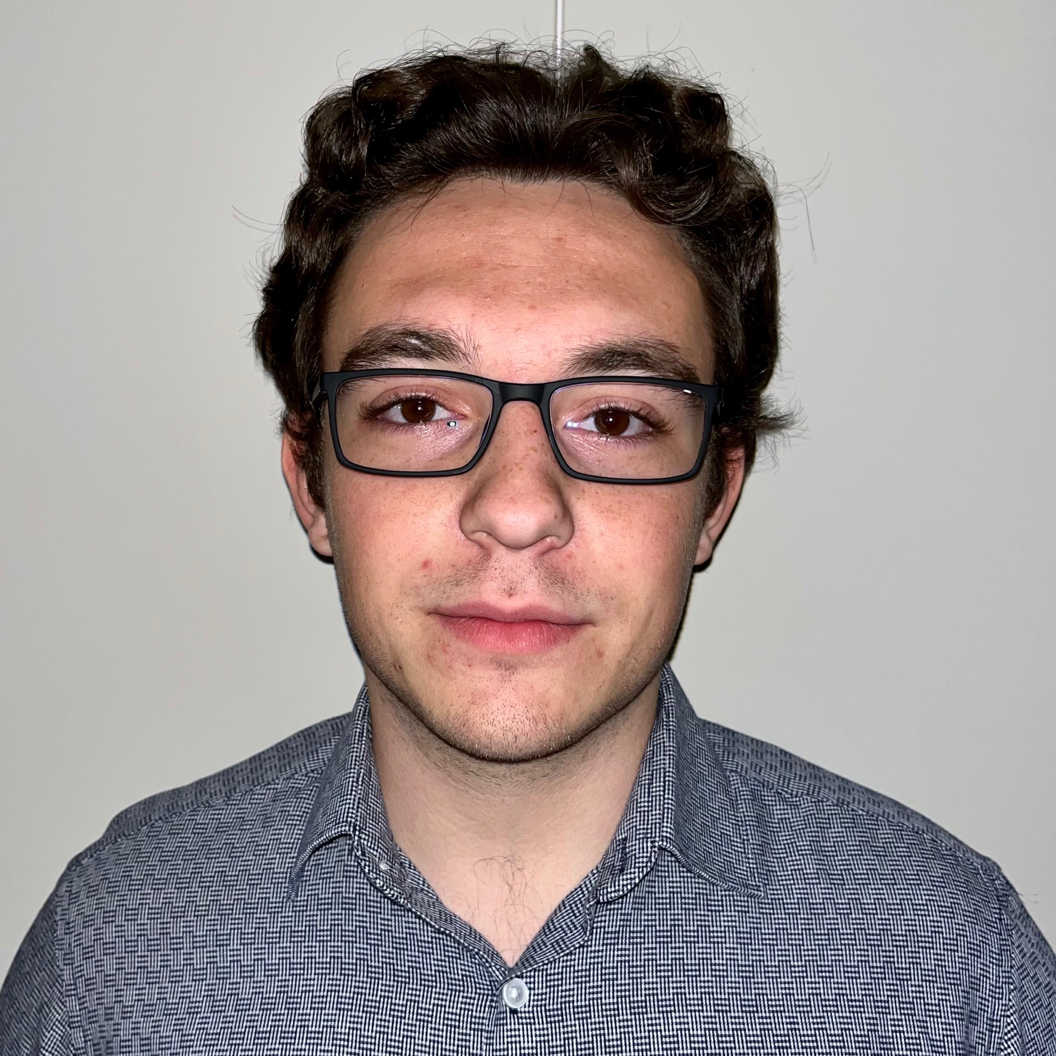
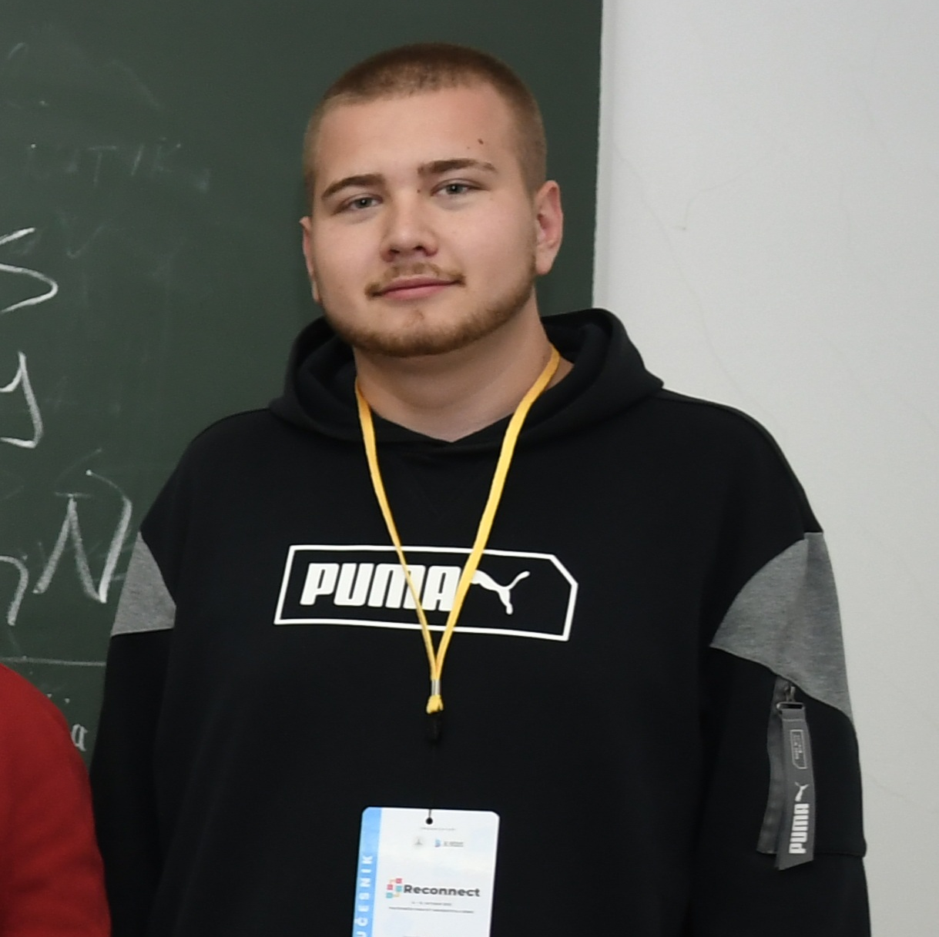
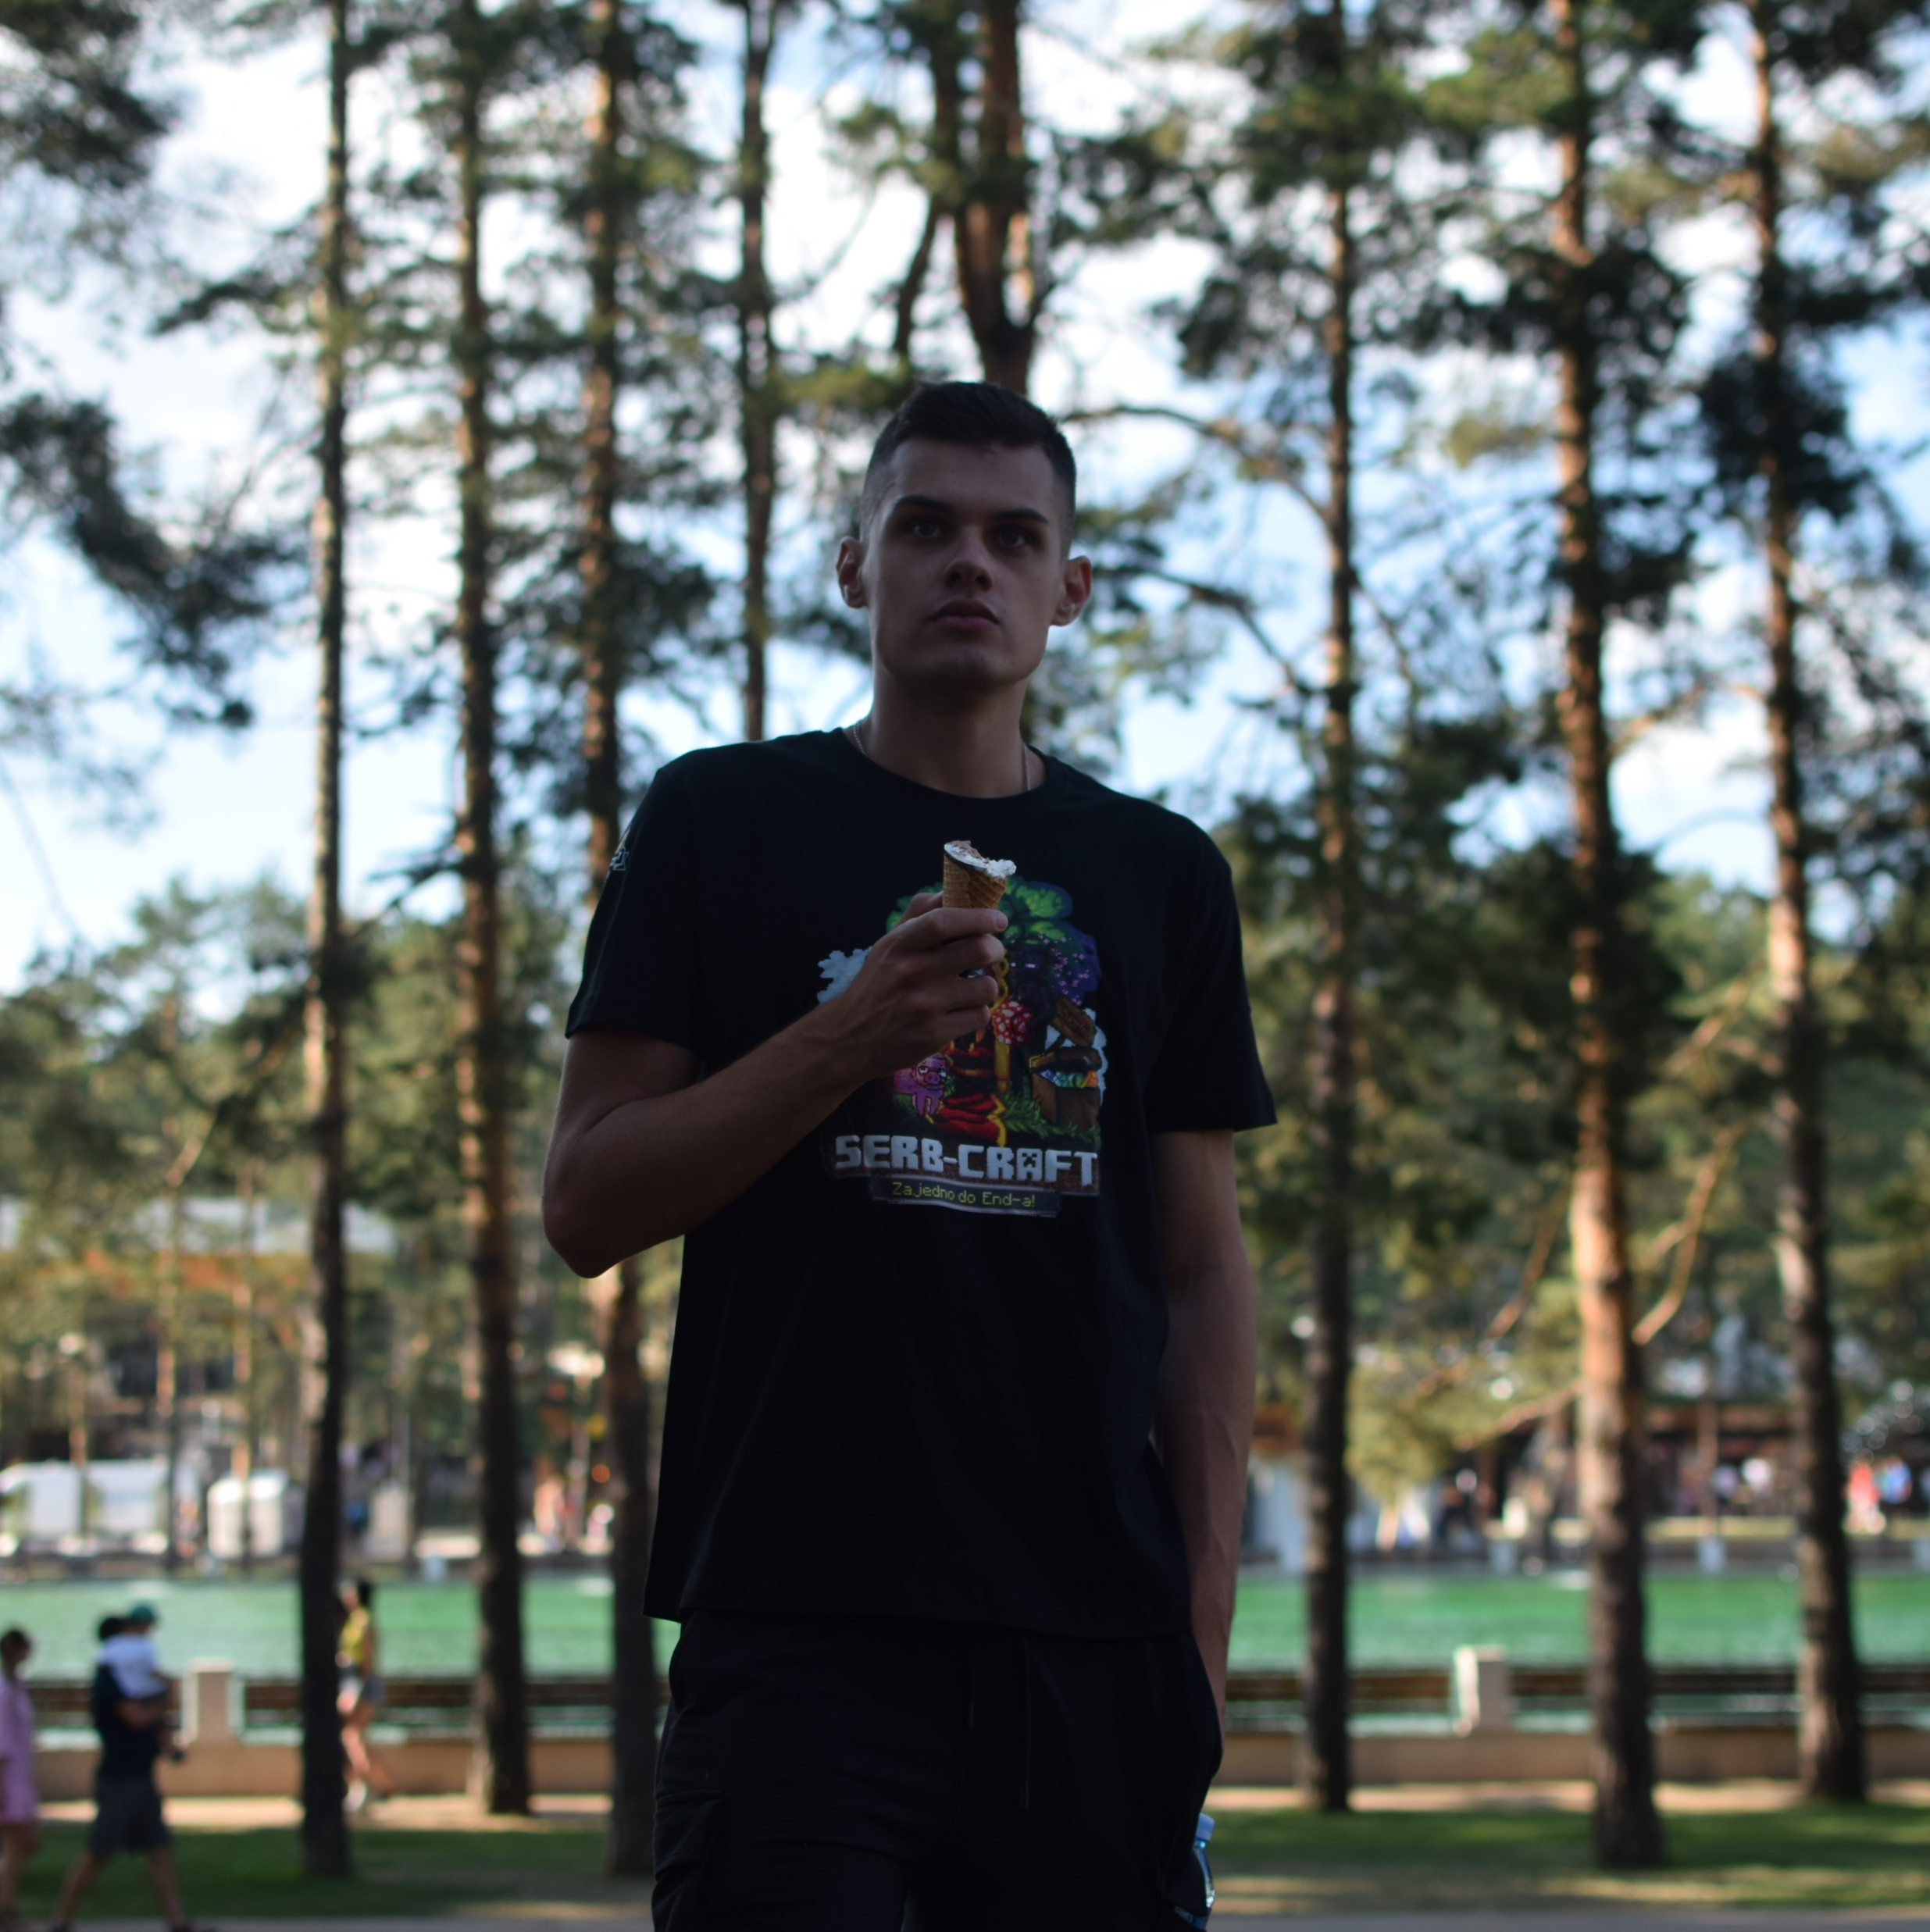
kraj
tema
figma
ekipa
Orhan Pojskić
Kerim Žuna
Amar Kamberović

Slide 3

SUPERSKILLS
EDU APP
kraj
tema
figma
ekipa
PREDŠKOLSKI UZRAST

Slide 4

kraj
tema
figma
ekipa

Slide 5
KRAJ
kraj
tema
figma
ekipa
PITANJA?

